Slide 1

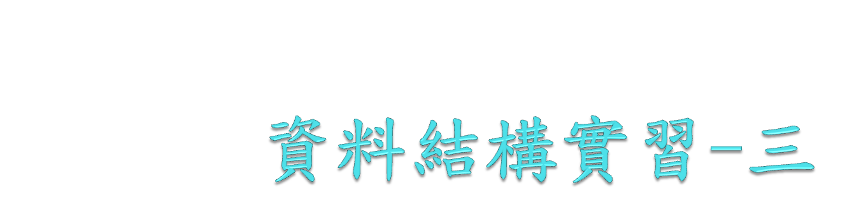

Slide 2

練習一-兩陣列的最短距離
輸入兩個元素自小到大排好的陣列x[ ]與y[ ]，請寫一個程式算出兩陣列的最短距離。
陣列的最短距離：
  x[i]與y[j]是兩個元素，｜x[i]-y[j]｜就是這兩個元素之間的距離；所有距離的最小值，叫做陣列的最短距離。

Slide 3
練習一-兩陣列的最短距離
範例：
  x[]={1,3,5,7} y[]={2,6,8}
  x ,y陣列的最短距離為1
 | 1 | 3 | 5 | 7
2 | 1 | 1 | 3 | 5
6 | 5 | 3 | 1 | 1
8 | 7 | 5 | 3 | 1

Slide 4
練習一-兩陣列的最短距離
解法一（暴力法）：
  如果x[]與y[]個有m與n個元素，那麼元素之間的距離就有m*n種。
  使用兩層的迴圈即可把m*n種距離都求出，陣列的最短距離也可以求出。
解法二（非暴力法）：
  利用x[]與y[]陣列已排序好的特性，就不需把m*n種距離都算出。

Slide 5
練習一-兩陣列的最短距離
 | 1 | 7 | 10 | 14 | 18 | 25
4 | 3 | 3 | 6 | 10 | 14 | 21
12 | 11 | 5 | 2 | 2 | 6 | 13
15 | 14 | 8 | 5 | 1 | 3 | 10
22 | 21 | 15 | 12 | 8 | 4 | 3

Slide 6
練習一-兩陣列的最短距離
假設x,y兩陣列已排序，則對任何 x[i] ，若j滿足下列條件：
  x[i] >= y[j]
  x[i] <= y[j+1]
則 min (x[i] - y[j] , y[j+1] - x[i]) 即為x[i]至y矩陣的最短距離。

Slide 7
兩陣列的最短距離—Pseudo Code
for every x in X[]
{
for every y in Y[]
if (Y[y] <= X[x] AND y < length of Y[])
move to next y;
if(y == length of Y[]))
shortest_x=X[x]-Y[y-1];
else if(y==0)
shortest_x=Y[0]-X[x];
else
shortest_x=min( X[x] - Y[y] , Y[y] - X[x]);
shortest = min( shortest_x , shortest );
move to next x;
} //提示： shortest / shortest_x 的初始值應該永遠比任何值還要大。

Slide 8
兩陣列的最短距離—演算法
X
1
7
10
14
18
4
4
12
12
15
15
22
Y
22
24
shortest = MAX
shortest = 3
shortest = 1
shortest = 4
shortest = 2

Slide 9
練習一-兩陣列的最短距離
輸入：x.txt / y.txt 為兩個已排序的陣列。
  請至教學網站下載範例檔。
  數字之間以換行符號(\n)相隔。
  總長度不超過255 。
  數字的大小介於 0 ~ 16,777,215 (FFFFFF) 。
輸出：陣列的最短距離。
特殊需求：
  請分別寫出暴力法與非暴力法兩種程式
  請算出實做演算法的Time Complexity。

Slide 10
練習二-數值字謎
V I N G T
C I N Q
+ C I N Q
--------------------
T R E N T E
每一個英文字母代表著一位數字(0~9)。
每一個數字的最左邊皆不為0 (因此V,C,T不為0)
請寫一個程式，找出該題目的答案。

Slide 11
練習二-數值字謎
  解法一（暴力解法）：
使用這個程式程式，可以算出結
果但內層的if要執行接近10^9次
，是很笨的方法。
  for(V=1;V<=9;V++)
  for(I=0;I<=9;I++)
  if(I!=V)
  for(N=0;N<=9;N++)
  if(N!=V && N!=I)
  ……
  for(E=1;E<=9;E++){
  VINGT =……;
  CINQ =……;
  TRENTE=……;
  if(TRENTE== VINGT+CINQ+CINQ){
  ……
  }
  }

Slide 12
練習二-數值字謎
解法二（非暴力）：
  解法二的作法是將解法一改良，用我們已知的知識增加一些邏輯性的判斷，以減少if迴圈的執行次數。
    T<=9 , Q<=9 => T+Q+Q<=27
    T=G+N+N+個位數的進位(最大是2)
    N=N+I+I+十位數的進位(最大是2)
    V=? ,T=? 經由一些判斷，可以讓程式的執行加速。
  不過，因為現在PC的運算能力都很強大，因此幾乎感覺不出來兩種算法的時間差。
本次練習要求：
  算出正確結果並印出。請盡量減少不必要的判斷。
  請算出程式最多會執行幾次迴圈。

